Slide 1
디지털 영상처리
6주차(5.4 ~5.7)
일시 | 2022년 04월 22일

Slide 2
CONTENTS
01
02
주기적 노이즈 감소
선형, 위치-불변 열화
03
04
열화 함수의 추정
역필터링

Slide 3
01
주기적 노이즈 감소

Slide 4
주기 노이즈 감소
기본 아이디어
주기 노이즈가 푸리에 변환에서 주기적 간섭의 주파수에 해당하는 위치에서
밀집된 에너지 폭발로 나타난다는 것이다.
주파수 도메인 필터링

Slide 5
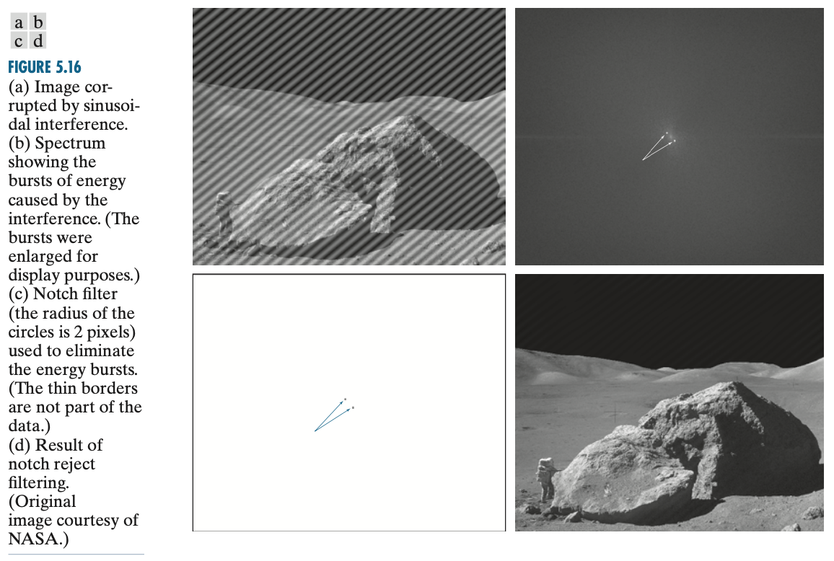
정의
특정한 주파수 영역을 차단하는 필터링 방법, 특정 주파수 영역만을 통과시킨다.
선택 기준
변환으로부터 가능한 적게 제거하는 것이 바람직하기 때문에, 날카롭고 좁은 필터를 사용
주기 노이즈 감소
대역차단 필터

Slide 6
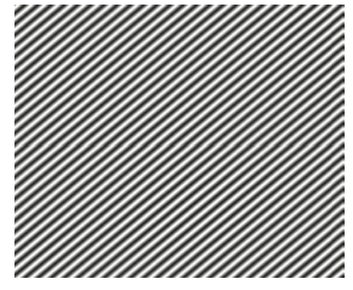
정의
대역차단 필터의 반대 연산을 수행한다. 즉, 특정 주파수 영역만을 통과시킨다.
단점
영상의 디테일을 너무 많이 제거해서 일반적인 방법은 아니다.
장점
주기 노이즈 감소
주파수 대역들에 의해 야기된 영상에 대한 효과들을 분리하는 데 매우 유용하다.
노이즈를 복원시킨다면 오염시킨 노이즈를 유사하게 분리할 수 있어 분석을 돕는다.
대역통과 필터

Slide 7
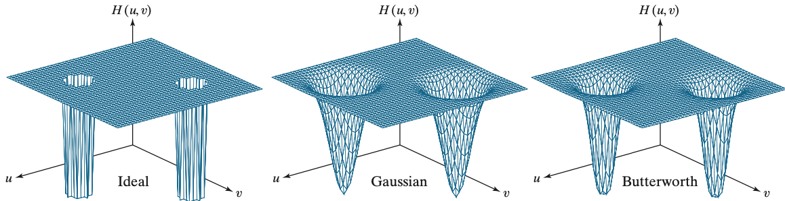
정의
중심 주파수 근처의 미리 정의된 이웃의 주파수들을 차단(또는 통과)시킨다.
선택 기준
푸리에 변환을 통한 주파수 스펙트럼 모양에 맞는 필터를 찾을 수 있다면 선호되는 방법
주기 노이즈 감소
노치 필터

Slide 8
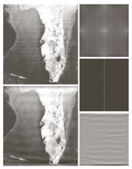
스펙트럼
주기 노이즈 감소
노치 필터 예시
노치 필터
공간 노이즈 패턴

Slide 9


최적이란?
노치 필터링을 통해 복원된 영상의 지역적 분산을 최소화시킨다는 의미
지역적 분산을 최소화 시키기 위해서 간섭 패턴의 주요 수파수 성분들을 분리한 후,
오염된 영상으로부터 그 패턴의 가변적이고 가중된 비율을 뺀다.
주기 노이즈 감소
최적 노치 필터링

Slide 10
02
선형, 위치-불변 열화

Slide 11




정의
모든 f(x, y)에 대해, 입출력 관계 g(x, y) = H[f(x, y)]를 만족하면 위치 또는 공간 불변적
선형, 위치-불변
공간 불변적
제 1종 중첩 원리(적분)
선형 시스템 이론의 핵심, 점 확산 함수(PSF)를 포함하는 적분
임펄스 응답을 알면 임의의 입력에 대한 응답을 알 수 있다.
위치 불변성
2D 컨볼루션 연산

Slide 12
주파수 도메인에서의 작업
FFT 알고리즘이 사용되며, 이산 푸리에 변환의 구현에 함수 패딩이 필요하다.
많은 형태의 열화는 선형, 위치-불변 과정으로 근사화가 가능하다.
선형, 위치-불변
장점
복원 작업
영상 복원 문제의 해결에 선형 시스템 이론의 광범위 도구들을 사용할 수 있다는 점
비선형 위치-종속 기법
선형보다 일반적이지만, 알려진 해가 없거나 계산상 매우 풀기 어려운 상황을 만든다.

Slide 13
디컨볼루션(Deconvolution)
선형, 위치-불변
선형 영상 복원을 나타내는 용어로도 쓰인다.
선형 영상 복원
디컨볼루션 필터(Deconvolution Filter)
복원 과정에서 사용되는 필터
푸리에 변환을 통해 대응되는 값 결과로 획득
깨끗한 영상과 열화 함수(H)의
임펄스 응답 사이의 컨볼루션

Slide 14
03
열화 함수의 추정

Slide 15
열화 함수 추정
정의
실제 적용된 열화 함수와 최대한 유사한 열화 함수를 영상 내에서 알아내는 것
블라인드 디컨볼루션

Slide 16
정의
어떠한 지식도 없이 열화된 영상이 주어졌을 때, 영상 그 자체에서 정보를 얻는 것
열화 함수 추정
예시
관찰
영상이 블러링되어있고, 상자 효과(Blocky Effect)가 나타났나면 상자 필터같은
평균 필터가 열화 함수로 적용됐을 가능성이 있다고 추정하는 것
단점
노동력이 많이 드는 과정, 역사적 가치가 있는 오래된 사진 복원 같은 곳에만 쓰인다.

Slide 17

정의
열화 영상을 얻는 데 사용된 장치와 유사한 장치를 얻을 수 있다면,
원리적으로는 열화를 정확히 추정할 수 있다.
방법
열화 함수 추정
복원 대상 영상에 가깝게 열화될 때까지 시스템 설정을 바꿔가며 열화 영상 획득
해당 시스템 설정으로 열화에 대한 임펄스 응답을 얻는다.
실험
열화
파라미터 획득

Slide 18
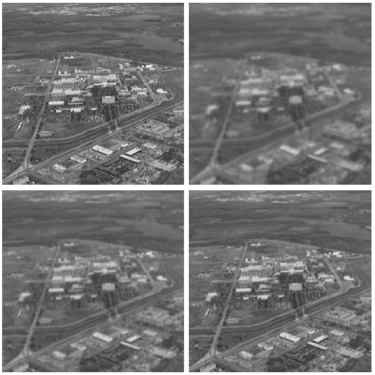

정의
수학적 모델링에 의한 추정으로, 열화된 영상이 얻어진 환경을 가장 먼저 고려한다.
접근법
환경을 고려하는 것 외에도, 기본 원리들로부터 시작해서 수학적 모델을 유도해야 한다.
k = 난기류 성질
열화 함수 추정
원본 영상
k = 0.0025
심한 난기류
난기류가 열화의 원인인
영상의 수학적 열화 모델
모델링
k = 0.001
가벼운 난기류
k = 0.00025
낮은 난기류

Slide 19
04
역필터링

Slide 20



정의
역필터링
열화된 영상의 변환을 열화 함수로 나누어 원래 영상의 변환에 대한 추정을 계산한다.
정의
원점 부근의 값으로 나누는 걸 제한하면
결과 품질 ↑

Slide 21
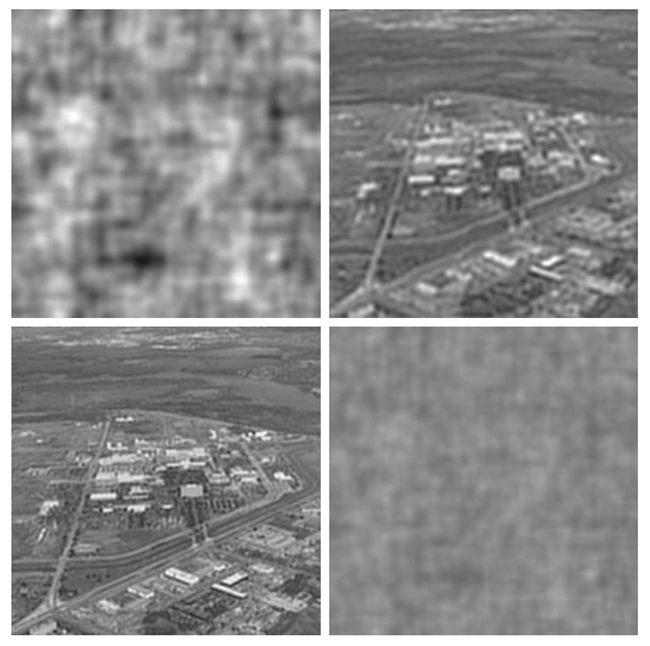
H(u, v)를
모든 영역에 나눈 영상
H(u, v)를
중심에서 40이내에 있는 값만
나눈 영상
역필터링
예시
H(u, v)를
중심에서 70이내에 있는 값만
나눈 영상
H(u, v)를
중심에서 85이내에 있는 값만
나눈 영상
H(u, v) 값들 중 0이 포함된 결과

Slide 22
THANK
YOU
일시 | 2022년 04월 22일

